Slide 1

Xhosting
Virtual Hosting Services
Xavier Murcia
Iker Testa
Adrián Torres

Slide 2
Índice
1. Qué es Xhosting?
2. Estructura
3. Herramientas de Xhosting
3.1 Hardware
3.2 Software
3.3 Presupuestos
4. La red
4.1 Red de empleados
4.2 Red de servidor web
4.3 Red de servidores Hosting
5. Seguridad
5.1 Documentos Legislativos
5.2 Medidas de Seguridad
6. Sistemas de mensajería
7. Página Web
7.1 BBDD
7.2 Lenguajes y sus funciones
8. Nuestro servidor Hosting
8.1 Servicios
8.2 Máquinas que hosteamos
8.3 Red Real
8.4 Monitorización Zabbix
9. Vulnerabilidad a corregir

Slide 3


1. Qué es Xhosting?
Hosting de máquinas virtuales
Asistencia técnica
Sistemas de monitoreo
Preparados para servir a profesionales e inexpertos

Slide 4
2. Estructura
Planos
Instalación de red
Material
Seguridad física

Slide 5
3. Herramientas de Xhosting
Necesidad de ordenadores potentes
CPD dentro de la empresa
Servidores de alta gama

Slide 6





3.1. Hardware
Componentes potentes y costosos

Slide 7




3.2 Software

Slide 8
3.3 Presupuestos
Hardware: 94408,33 €
Software: 13706,48 €
Red: 2531,40 €
110646,21 €

Slide 9
4. Red
192.168.3.0
3.
enrutador
Separada por un enrutador en 3 secciones:
Red de trabajadores
Red de servidor web
Red de servidores hosting
WAN
1.
192.168.1.0
2.
192.168.2.0

Slide 10

4.1. Red de empleados
Incluye:
Equipos personales
Puntos de acceso
Impresoras
Cámaras de seguridad
Servidores:
Windows Exchange
Windows server amb AD, DNS, SMB, DHCP.
Contingencia de l’anterior

Slide 11

4.2. Red de nuestro servidor web
Incluye:
Servidor Web / ZABBIX
Contingencia del mateix
Red separada de otros para aislar el tráfico de red.

Slide 12

4.3. Red de los servidores de hosting
Incluye:
4 Servidores para hosting de máquinas.
Servidor SAN para backups
Diseñada para facilitar la escalabidad

Slide 13


5. Seguridad
4.1 Documentos Legislativos
4.2 Medidas de seguridad

Slide 14

6. Sistema de mensajería

Slide 15



7. Página web
Hosteada con:
Nginx amb SSL
MySQL

Slide 16
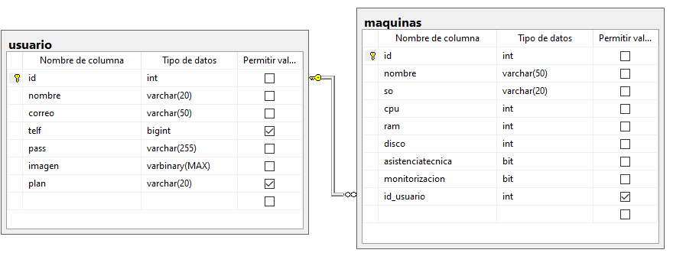
7.1 Base de datos
Hay 2 tablas
Usuaris
Màquines
int ..
longblob .
tinyint (1) ..
tinyint (1)..

Slide 17




7.2 Lenguajes y sus funciones
HTML:
Todas las páginas visibles por el usuario
CSS:
2 archivos para el estilo de toda la página
PHP:
Almacenamiento de datos de sesión
Escritura de datos en la BD
JS:
Calculador de precio de máquina
Multiplicador de formularios de comprar máquina

Slide 18

8. Nuestro servidor Hosting
8.1 Servicios:
Nginx
Mysql
Zabbix
Apache2
8.2 Máquinas que hosteamos:
Win10
RDP
IIS
Ubuntu Desktop
SSH
Nginx
Zabbix Agent

Slide 19
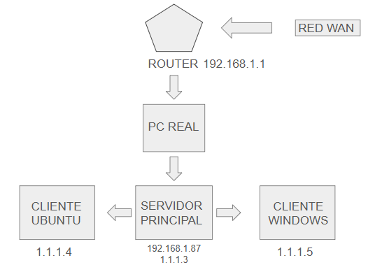
8.3 Red real

Slide 20
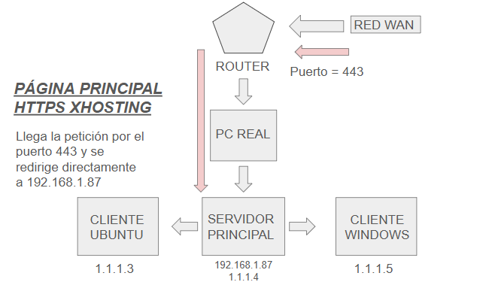
8.3 Red real

Slide 21
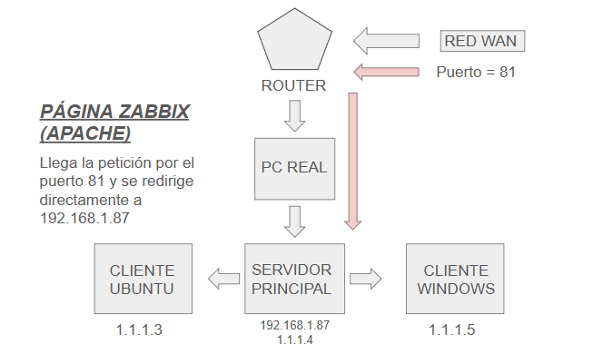
8.3 Red real

Slide 22
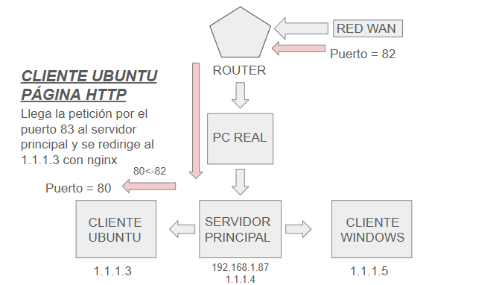
8.3 Red real

Slide 23
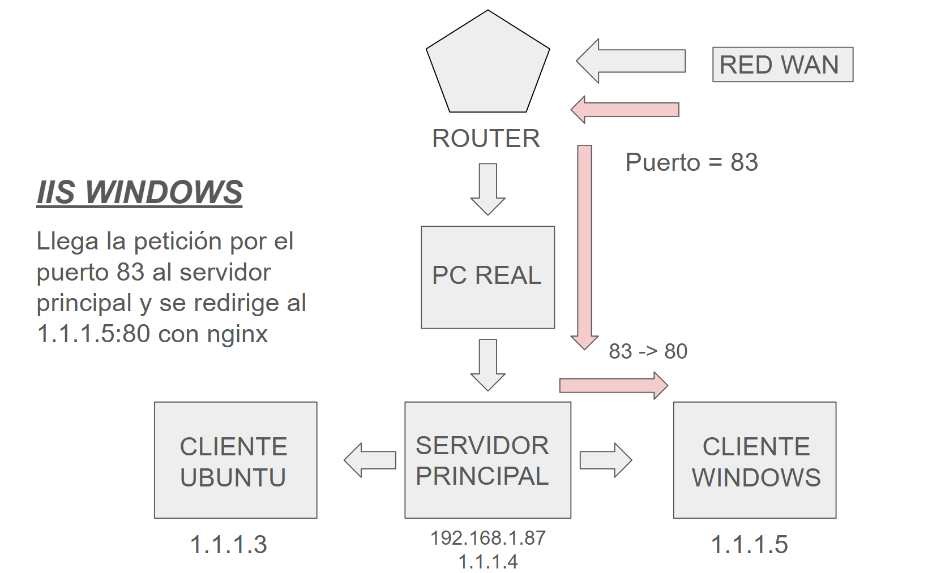
8.3 Red real

Slide 24
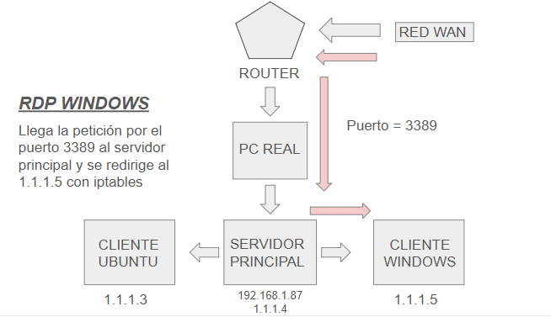
8.3 Red real

Slide 25
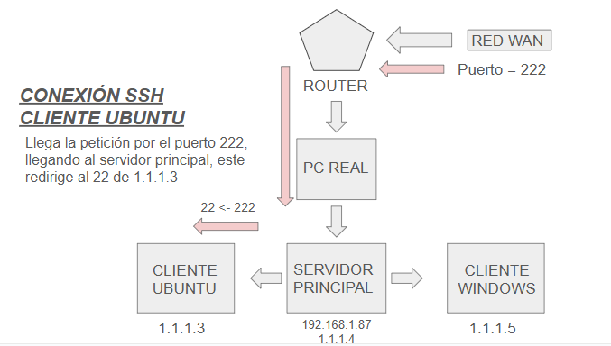
8.3 Red real

Slide 26
8.4 Monitorización ZABBIX
Puerto: 81
Servidor: Zabbix-Server
Cliente: Agente-Zabbix
Adicional por 3€
Personalización Alertas via GMAIL-SMS-SCRIPT

Slide 27
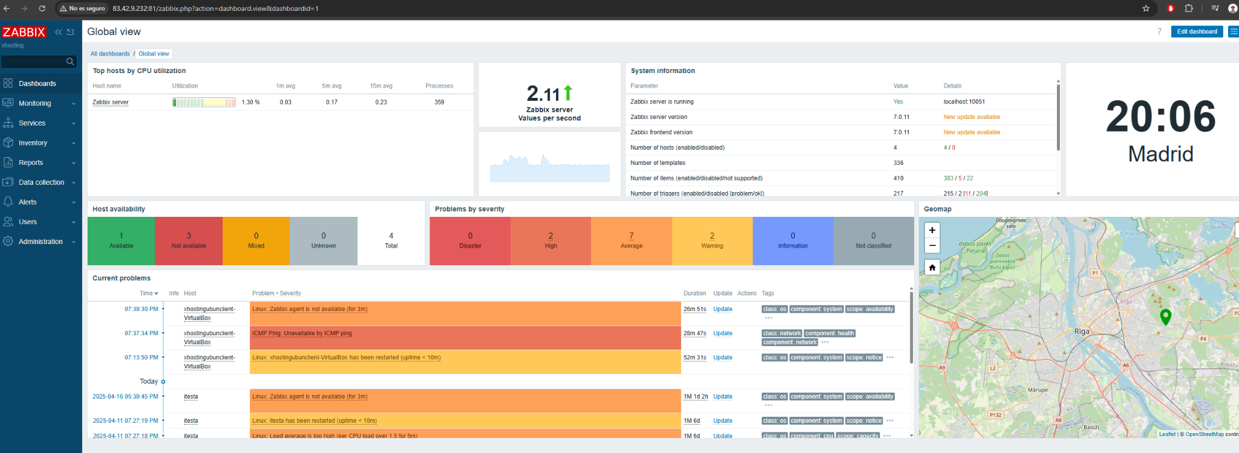
8.4 Monitorización ZABBIX

Slide 28
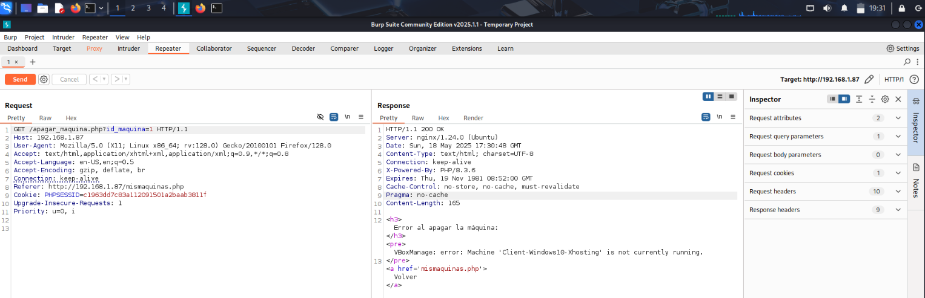
9. Vulnerabilidad a corregir
Validación del código de la página web

Slide 29
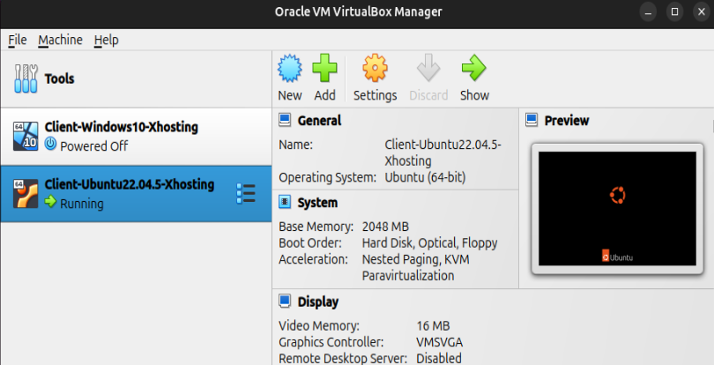
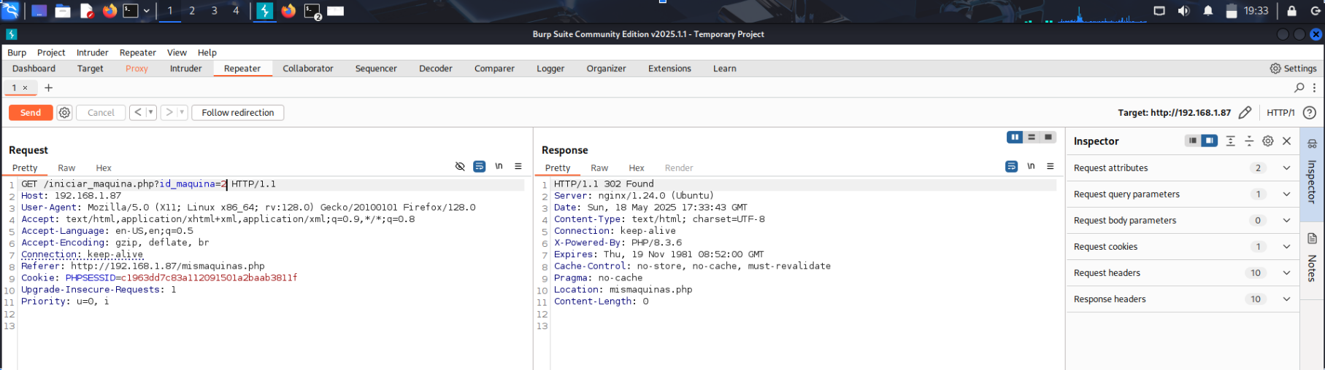
9. Vulnerabilidad a corregir
Validación del código de la página web

Slide 30
GRÁCIAS

